Slide 1
《金色的鱼钩》
语文精品课件 六年级下册
授课老师：某某 | 授课时间：20XX.XX
某某小学

Slide 2
壹
课前导读
贰
字词揭秘
叁
课文讲解
肆
课堂小结
伍
课堂练习

Slide 3
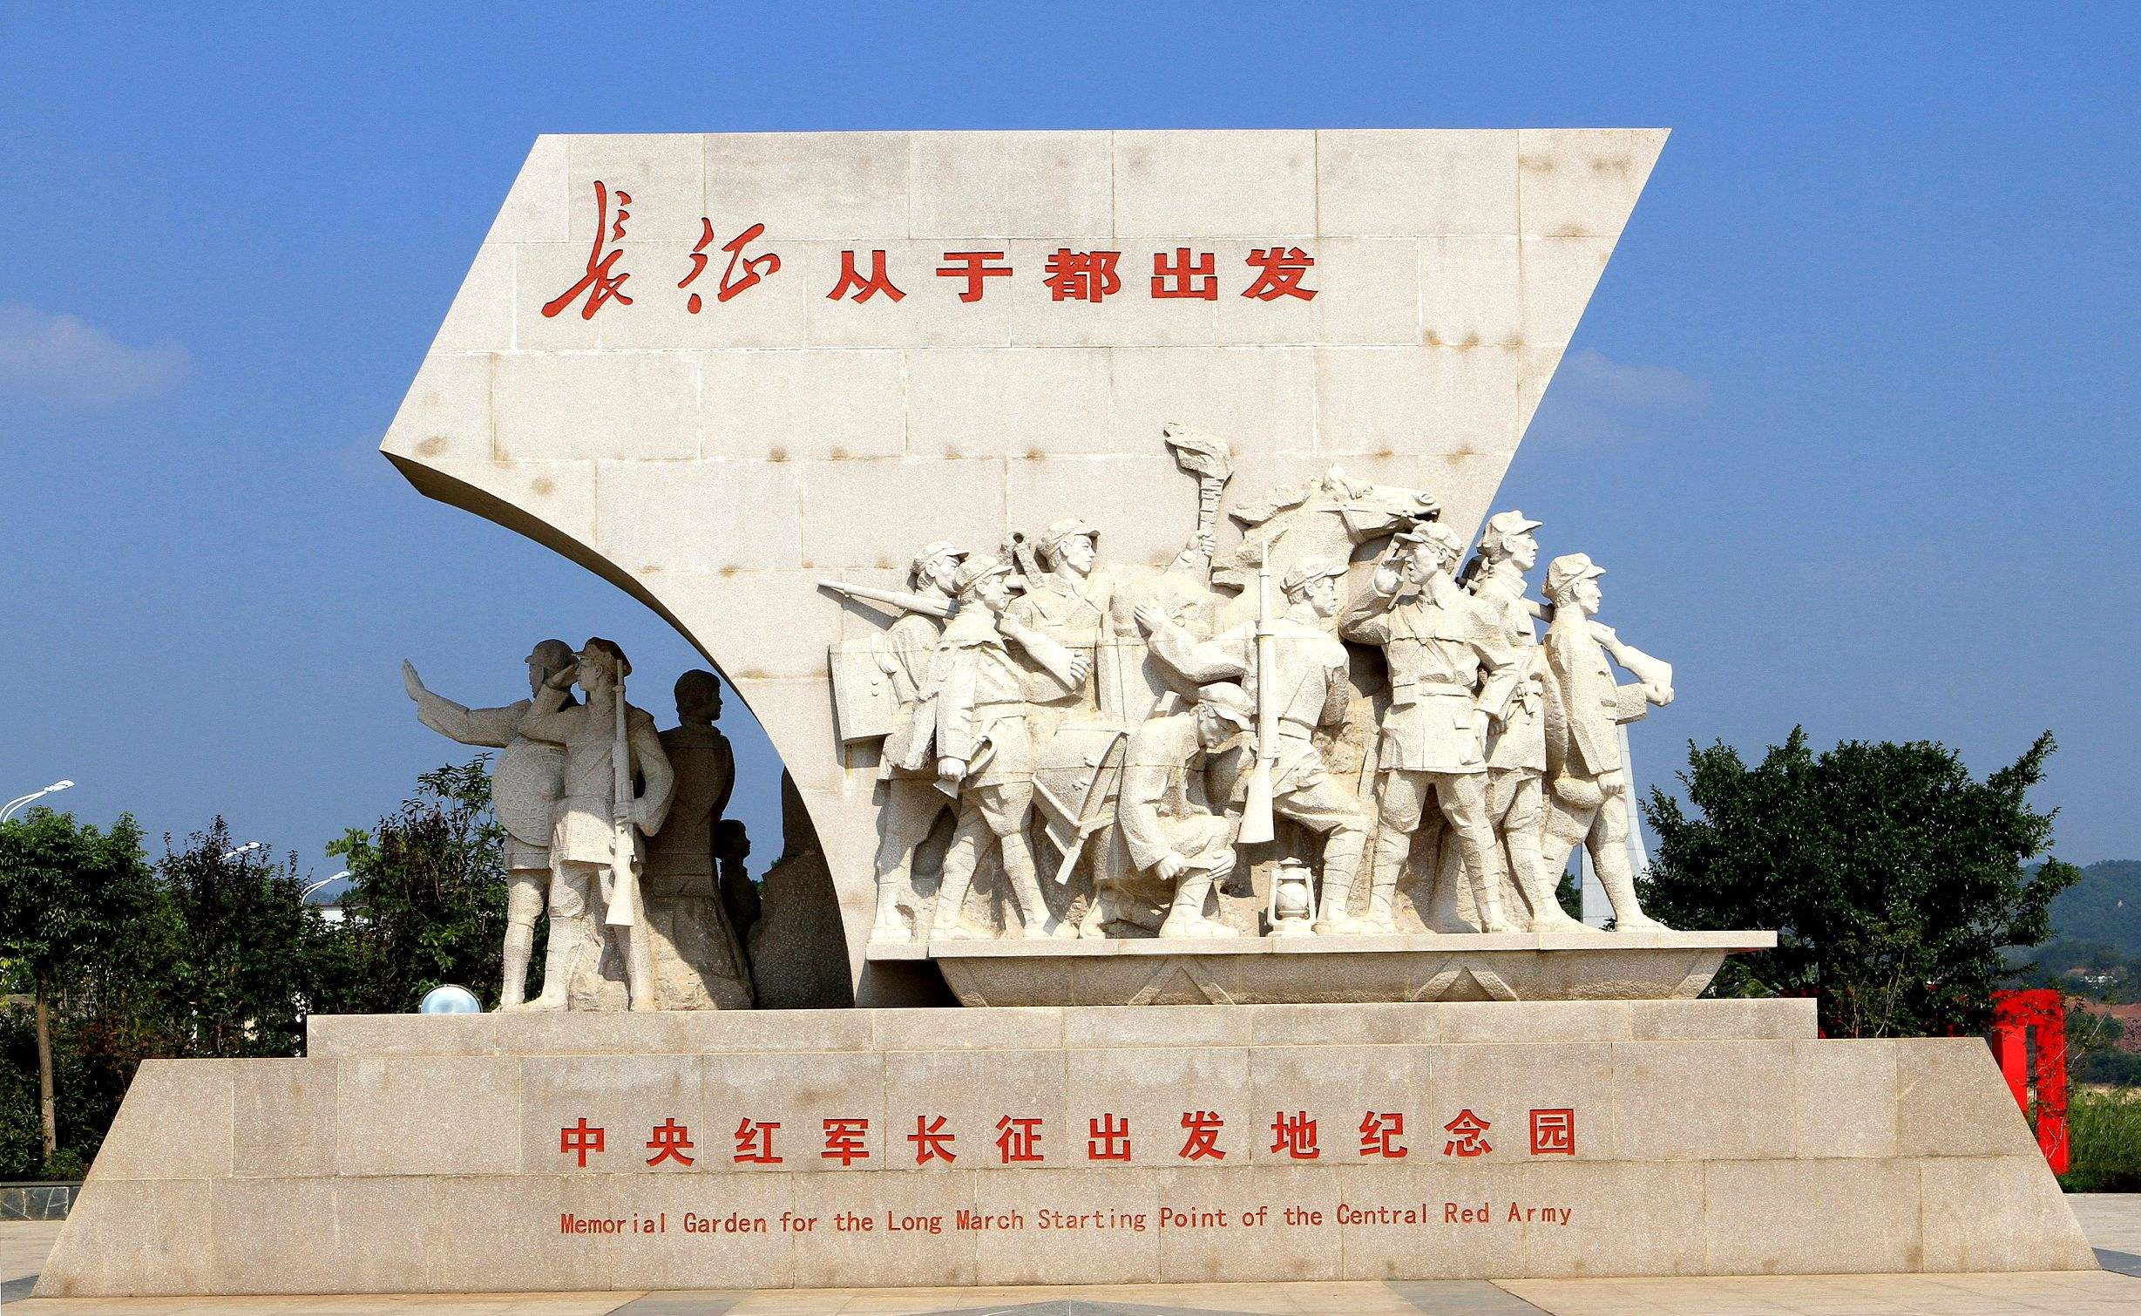
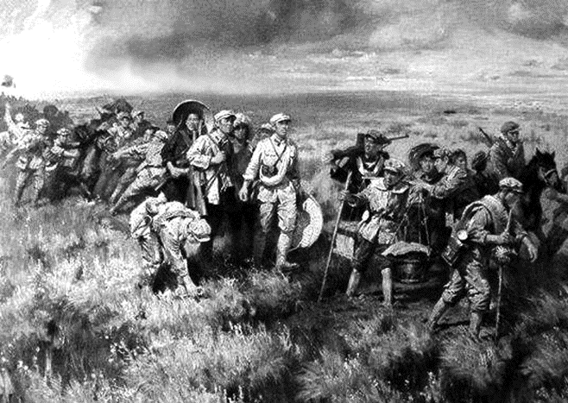
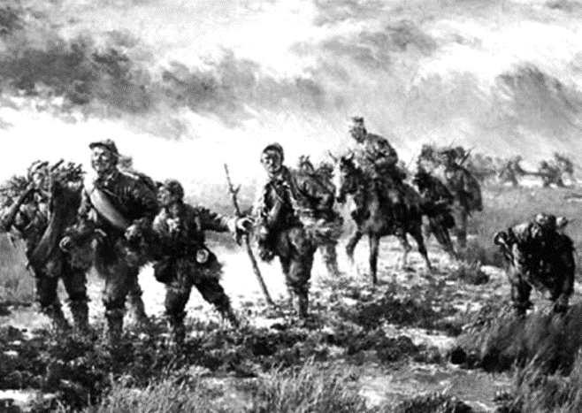
课前导读
长征图片

Slide 4
字词揭秘
我会读
quán
bìn
前鼻音
颧骨 两鬓 威胁 收敛 喜出望外 弥漫 衰弱 瞻仰 奄奄一息

Slide 5
整体感知
通读课文，边读边想：课文写了一件什么事？
这篇课文记叙了长征途中一位炊事班长牢记部队指导员的嘱托，尽心尽力照顾三个生病的小战士过草地，而不惜牺牲自己的感人事迹。

Slide 6
整体感知
具体说一说：课文围绕老班长讲了几件事？
接受任务
进入草地，照顾病号
艰难前进
弯勾钓鱼，自己不吃
壮烈牺牲
安定情绪，昏迷不醒
永远怀念
保存鱼钩，后代瞻仰

Slide 7
课文精讲
按照故事的发展试着用小标题概括每个部分内容。
接受任务
护送病号
壮烈牺牲
永远怀念

Slide 8
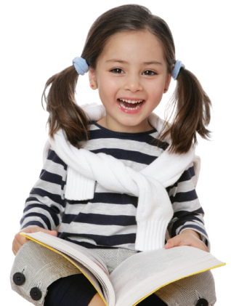
课文精讲
课文多次描写了老班长的外貌、神态、动作，每次有何不同？突显了老班长怎样的性格特征？画出来，读一读，仔细体会。

Slide 9
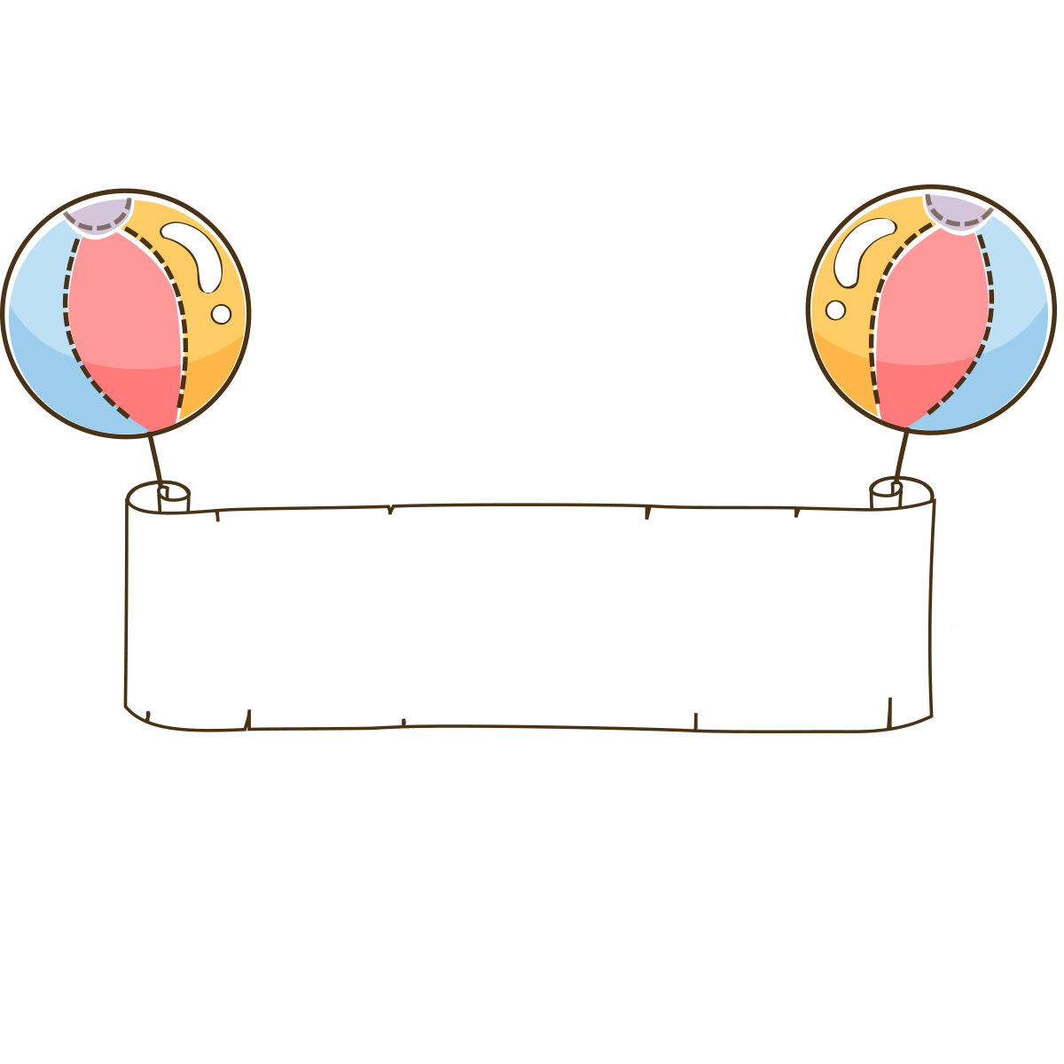
课文精讲
外貌描写
神态、动作描写

Slide 10
课文精讲
炊事班长快四十岁了，个子挺高，背有点儿驼，四方脸，高颧骨，脸上布满了皱纹。
饱经风霜，这是为革命事业操劳的结果。

Slide 11
课文精讲
1.“他整夜整夜地合不拢眼”→“他喜出望外地跑回来，取出一根缝衣针，烧红了，弯成个钓鱼钩。”
尽职尽责
写出了老班长当时迫切想钓到鱼的心情。

Slide 12
课文精讲
2.他摸了摸嘴，好像回味似的说：“吃过了。我一起锅就吃，比你们还先吃呢。”
大公无私
3.他坐在那里捧着搪瓷碗，嚼着几根草根和我们吃剩下的鱼骨头，嚼了一会儿，就皱紧眉头硬咽下去。
舍己为人

Slide 13
课文精讲
4.老班长看到这情况，收敛了笑容，眉头拧成了疙瘩。→老班长看着我们吃完，脸上的皱纹舒展开了，嘴边露出了一丝笑意。
老班长心中只有战士没有自己。

Slide 14
课文精讲
5.老班长虽然瘦得只剩皮包骨头，眼睛深深地陷了下去，但是还一直用饱满的情绪鼓励着我们。
革命乐观主义精神

Slide 15
课文精讲
我端起搪瓷碗，觉得这个碗有千斤重，怎么也送不到嘴边。
夸张
为什么“我”会送不到嘴边？
内心沉重 不忍心

Slide 16
课文精讲
齐读最后一自然段，谈谈你对这段话的理解。
擦干了眼泪，我把老班长留下的鱼钩小心地包起来，放在贴身的衣兜里。我想：等革命胜利以后，一定要把它送到革命烈士纪念馆去，让我们的子孙都来瞻仰它。在这个长满了红锈的鱼钩上，闪烁着灿烂的金色的光芒！

Slide 17
课文精讲
这段话揭示了文章的主题。“我”把鱼钩小心地包起来，不仅表达了“我”永远向老班长学习的决心，同时也是为了留下这个让子孙后代瞻仰革命前辈的遗物，学习他为了革命事业的成功、为了战友的生命而不惜牺牲自己的高贵品质。鱼钩虽然长满了红锈，但它记录着老班长可歌可泣的英雄事迹，闪烁着老班长金子般的思想光辉，昭示着老班长关心同志、舍己为人、忠于革命的精神永垂不朽。

Slide 18
课文精讲
为什么说“在这个长满了红锈的鱼钩上，闪烁着灿烂的金色的光芒”？
这句话表面是在写鱼钩，实际上是写老班长，他亲手做的鱼钩挽救了三个战士的生命，他那舍己为人的精神永放光芒！

Slide 19
课文精讲
这篇课文叙述了长征途中一位炊事班长牢记部队指导员的嘱托，尽心尽力照顾三个生病的小战士过草地，而不惜牺牲自己的感人事迹，表现了红军战士忠于革命、舍己为人的崇高品质。

Slide 20
课堂练习
一、用“√”选择划线字的读音。
颧骨(quán qián ) 抽噎(yē yī )
青稞(kē guǒ ) 收敛(niǎn liǎn )
鬓角(bìn bìnɡ ) 奄奄一息(yān yǎn )

Slide 21
课堂练习
二、把词语补充完整。
奄奄( )( ) 喜( )( )外 目不( )( )
( )( )无涯 三长( )( ) 昏( )( )醒

Slide 22
课堂练习
三、读一读下面的句子，说说哪些是打比方的句子。
1.他摸了摸嘴，好像回味似的。( )
2.我觉得好像有万根钢针扎着喉管。( )
3.我的心里好像塞了铅块似的。( )
4.我们的精神显得特别好，四处去找野菜，拾干柴，好像过节似的。( )

Slide 23
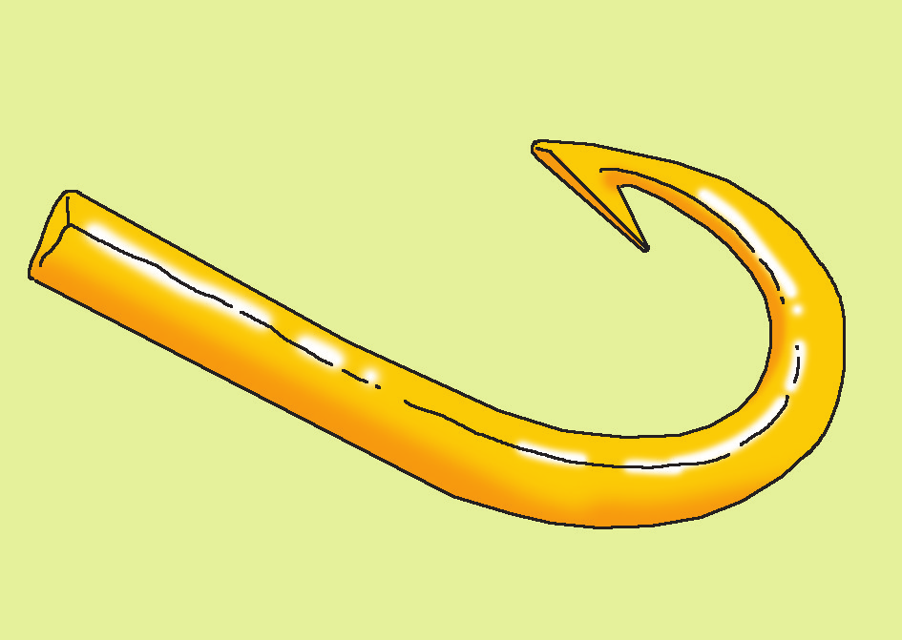
板书设计
接受任务：
进入草地，照顾病号
艰难前进：
忠于革命
舍己为人
弯勾钓鱼，自己不吃
壮烈牺牲：
安定情绪，昏迷不醒
金色的鱼钩
永远怀念：
保存鱼钩，后代瞻仰

Slide 24
感谢各位聆听
语文精品课件 六年级下册
授课老师：某某 | 授课时间：20XX.XX
某某小学

